Slide 1
Сергей Сергеевич Бехтеев

Slide 2
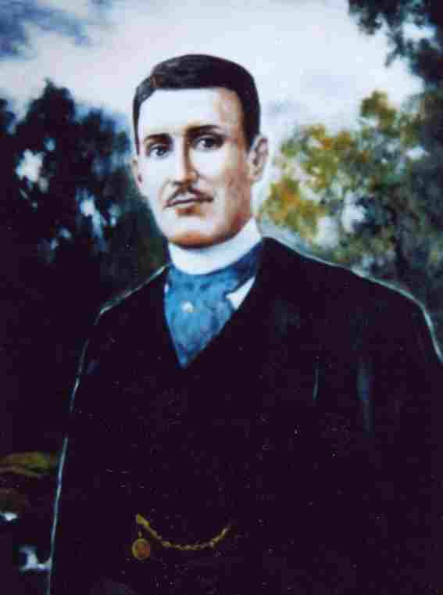

Slide 3
Александровский Лицей

Slide 4
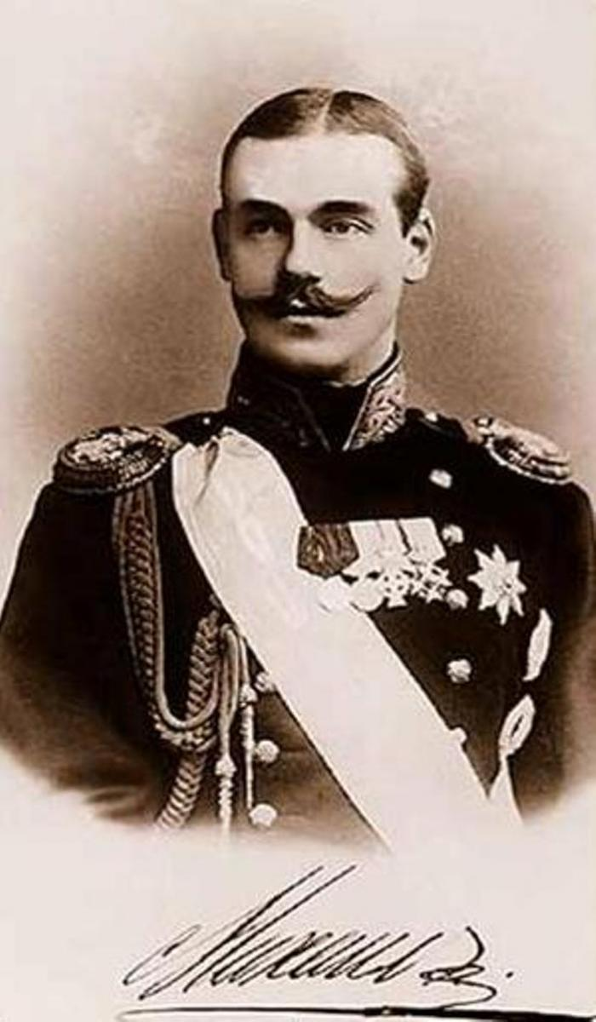

Slide 5
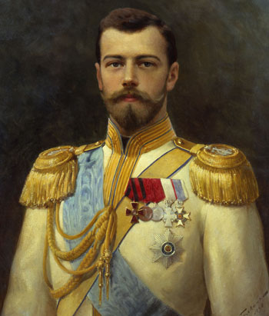
Император Николай Второй

Slide 6
Императрица Мария Фёдоровна

Slide 7
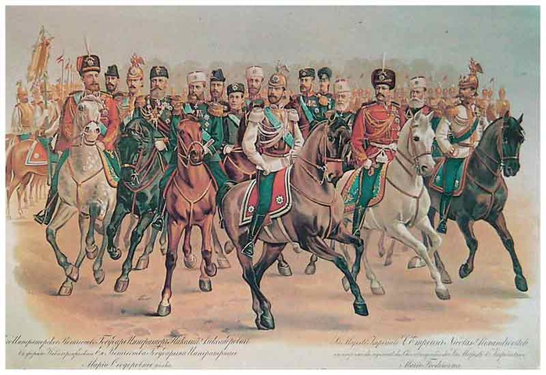

Slide 8
Императрица Александра Фёдоровна

Slide 9
Молитва
Пошли нам, Господи, терпенье,
В годину буйных, мрачных дней,
Сносить народное гоненье
И пытки наших палачей.

Slide 10
Великая княжна Ольга Николаевна

Slide 11
Царь-страстотерпец

Slide 12
